Slide 1
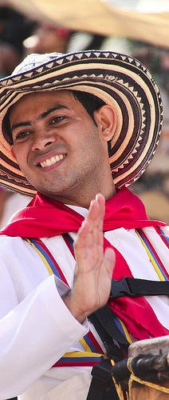
Bienvenue chez les Oris au Blika
Présentation PowerPoint Ori, Unité 46
UNESCO
Section du patrimoine culturel immatériel
Carnaval de Barranquilla (c) 2011 Matt Wootton
Notes:
"Barranquilla Carnival" [https://www.flickr.com/photos/mattwootton/5530270690/] by Matt Wootton [https://www.flickr.com/photos/mattwootton/] is licensed under CC BY-NC-SA 2.0 [https://creativecommons.org/licenses/by-nc-sa/2.0/]

Slide 2
Les Oris, nouvelle minorité au Blika
Années 1960/1970 - 80 000 Oris arrivent au Blika
Ori – 1 sur 5 officiellement reconnue comme une nouvelle minorité
Environ 200 000 Oris au Blika (pas de statistiques)
4 anciennes minorités – soit environ 100 000 individus
80% de la majorité blikanaise parle le blikanais
Beaucoup de jeunes s’identifient comme ori et blikanais sans se sentir à moitié ori
Notes:
Shawn Harquail
https://www.flickr.com/photos/harquail/18050590713/

Slide 3
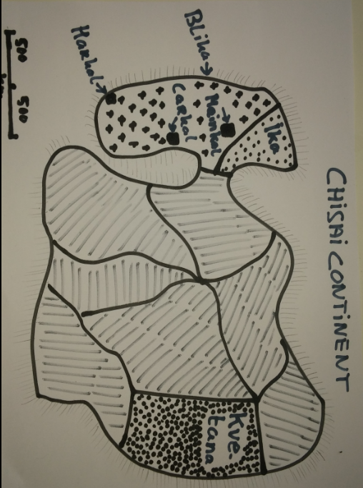
Carte du continent Chisai

Slide 4
Intégration, assimilation, intolérance, indifférence
Les hommes oris travaillent en usine, les femmes dans des crèches
Les centres d’intégration et les classes d’assimilation dans les écoles ont assuré une rapide intégration
1980/2000: économie en dépression – politiques assimilationnistes et majorité de la population plutôt hostile aux immigrants
L’attitude aujourd’hui tourne à l’indifférence
Peu de contacts entre les minorités
Notes:
Shawn Harquail
https://www.flickr.com/photos/harquail/18050590713/

Slide 5
Entre-temps
Les immigrants sont autorisés à recevoir la nationalité blikanaise après dix ans – tenus d’adopter la pratique du système de dénomination du Blika
Les Oris sont mécontents de ne pas pouvoir utiliser leur propre système de dénomination, leurs ‘vrais’ noms
Les Oris ont créé des cafés (surtout pour les hommes) et des jardins de thé pour les mariages traditionnels
Les Oris continuent à parler entre eux la langue orie, conservent leurs tatouages et préfèrent se marier entre eux
Les Oris gardent un très vif souvenir des ‘années d’intolérance’ qui, pour beaucoup, ne sont pas réellement terminées
Notes:
Shawn Harquail
https://www.flickr.com/photos/harquail/18050590713/

Slide 6
Depuis 2000: politiques, opinion publique, profil
    Début de la reprise économique
    Les politiques deviennent plus tolérantes, mais pas les réglementations
    L’opinion publique blikanaise encore entre indifférence et intolérance
    Les Oris résident, pour la plupart, dans 3 grandes villes
    Les Oris sont bien intégrés
    Les Oris gardent profil bas dans l’espace public
    Ils maintiennent le contact avec l’Ika et le Kvetana
Notes:
Shawn Harquail
https://www.flickr.com/photos/harquail/18050590713/

Slide 7
Politiques du Blika envers les immigrants
Années 1960-1970: immigration orie au Blika, en provenance du Kvetana
Années 1970: centres d’intégration sociale créés au Blika
1960-2005: le gouvernement du Blika adopte de façon générale des politiques publiques assimilationnistes
1985-2000: moindre tolérance du gouvernement et de la majorité blikanaise envers les minorités
2005: politiques gouvernementales plus favorables aux minorités présentes au Blika

Slide 8
Les Oris s’organisent
Environ 12 clubs/associations/ONG culturelles
Nombreux clubs de tir à l’arc pour hommes et femmes
Nombreux clubs de top ball, mais seulement 2 terrains adaptés
10 à 15% de membres non-oris dans les clubs de tir à l’arc et de top ball
Le Portail bilingue de la culture orie donne des informations sur les événements et la culture blikanaise; autres blogs et sites web ori
Le Réseau de soutien à la langue orie organise des cours d’ori dans toutes les grandes villes – que suivent de jeunes Oris (alphabétisation) et les partenaires non-oris d’Oris
Notes:
Shawn Harquail
https://www.flickr.com/photos/harquail/18050590713/

Slide 9
Les Oris au Blika, Ika et Kvetana
Contacts entre Oris du Blika et Ika
Changement de régime au Kvetana mais très peu d’Oris de retour, quelques-uns rendent visite à leur famille au Kvetana
Le Kvetana a ratifié la Convention sur le PCI en 2005 : seuls 11 éléments oris sur 200 figurent à l’inventaire national (les Oris représentent 20% de l’ensemble de la population)
Du plus dynamique à ceux en déclin: Top ball; équilibrisme sur corde; danse/musique nuptiales; langue orie; poésie improvisée; tatouage; tir à l’arc; narration; combat de coqs; dentellerie; fauconnerie; guérison traditionnelle
Notes:
Shawn Harquail
https://www.flickr.com/photos/harquail/18050590713/

Slide 10
Le Blika ratifie en 2013
Ministère et UNESCO: plusieurs ateliers de renforcement des capacités
Les autorités identifient 10 communautés pour entamer la mise en œuvre au niveau national
Cinq groupes d’immigrants arrivés (Oris inclus), 4 anciennes minorités; majorité blikanaise à 80%
Le Ministère a créé le Conseil du PCI du Blika: 24 membres, tous experts; 12 issus de minorités
SafeCom ori: comité de sauvegarde
Le Conseil du PCI du Blika gère l’inventaire préliminaire du PCI au Blika
Notes:
Shawn Harquail
https://www.flickr.com/photos/harquail/18050590713/

Slide 11
Le Blika met en œuvre la Convention
2013: le Blika ratifie la Convention
2014: ateliers de formation sur la Convention et sa mise en œuvre
Fin 2014: le Conseil du PCI du Blika est créé pour superviser et orienter la mise en œuvre de la Convention
Comités communautaires de sauvegarde (SafeComs) créés pour identifier le PCI important et planifier des initiatives de sauvegarde

Slide 12
Bientôt 2 jours de réunion du SafeCom ori
Il a été demandé aux SafeComs de:
dresser des listes du PCI
préparer un plan de sauvegarde du PCI en péril
proposer 2 à 4 éléments du PCI ori à inclure dans l’inventaire préliminaire
Le SafeCom ori a établi une liste de 11 éléments du PCI ori
Organiser deux jours de réunion: 6 membres du SafeCom ori avec 6 autres experts (Oris) traitent les points (b) et – si le temps le permet – (c)
Notes:
Shawn Harquail
https://www.flickr.com/photos/harquail/18050590713/

Slide 13
Faites connaissance avec vos voisins 1
Présidente de l’Association des femmes ories
Professeur d’histoire et géographie
Propriétaire d’un jardin de thé
Propriétaire d’un magasin d’équipement électrique
Chef boulanger
Libraire et écrivain
Webmaster du Portail de la culture orie

Slide 14
Faites connaissance avec vos voisins 2
Sociologue
Médecin généraliste
Journaliste
Chargé du patrimoine Ministère de la Culture
Membre de la NATCOM Blika pour l’UNESCO
Consultant externe

Slide 15
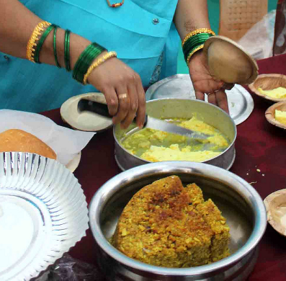
Présidente de l’Association des femmes ories
Née vers 1975
Juriste spécialiste des droits de l’homme
A publié deux ouvrages sur les modes alimentaires des Oris
Veut faire reconnaître la tradition orie de la dénomination
Croit que les célébrations de mariage ori sont importantes pour l’identité orie
Notes:
"Goan Sweet Dishes“ [https://www.flickr.com/photos/52243088@N00/11865301045/] by Joel's Goa Pics [https://www.flickr.com/photos/52243088@N00/] is licensed under CC BY-SA 2.0 [https://creativecommons.org/licenses/by-sa/2.0/]

Slide 16
Professeur d’histoire et géographie
Jeune Ori
Enregistrements de chants, mémoires et récits de vie de la première génération orie au Blika
Contes oris enregistrés, mais pas autorisés à être rendus publics
Membre social de l’Association de tir à l’arc
Parents traumatisés par le traitement des minorités au Blika

Slide 17
Propriétaire du Jardin de thé de Harkal
50 ans, possède le jardin de thé de Harkal
Organise des mariages oris
Bon chanteur traditionnel et non traditionnel
Figure centrale des dispositions du Haf (assistance mutuelle)
Réclame davantage de diffusions publiques de la musique et de la danse ories
Veut un plus grand respect du public à l’égard du PCI ori

Slide 18
Propriétaire d’un magasin d’équipement électrique
40 ans, Ori, citoyen de Carkal
Bon conteur et écrivain en langue orie
Le magasin vend du matériel électrique et des arcs et des flèches oris
Le magasin a été attaqué en 2004 après la publication d’annonces bilingues ori/blikanais
Entend promouvoir les droits de l’homme concernant les langues au Blika à travers la Convention

Slide 19
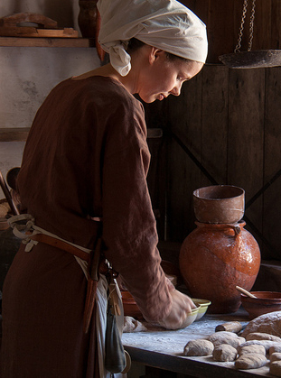
Chef boulanger
24 ans, habite à Harkal
Père ori et mère blikanaise
Chef de service d’une boulangerie dans un supermarché
Vend son propre Rap ori-ori sur Internet
Membre actif de l’Association des jeunes Oris
Se produit comme DJ
Notes:
"at the bakery" [https://www.flickr.com/photos/archeon/7300054632/] by Hans Splinter [https://www.flickr.com/photos/archeon/] is licensed under CC BY-ND 2.0 [https://creativecommons.org/licenses/by-nd/2.0/]

Slide 20
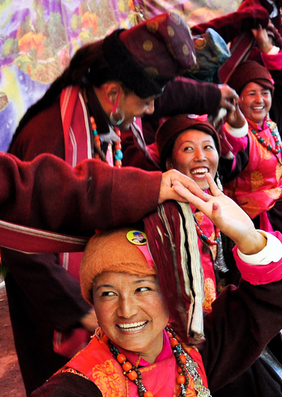
Libraire et écrivain
Arrivé au Blika à l’âge de 7 ans
Possède une librairie à Mainkal et écrit des romans oris
Fréquente souvent les cafés et les jardins de thé ori
Veut revitaliser la danse en chaîne orie et former davantage de chanteurs et de musiciens
Notes:
"Traditional ladakhi dance“ [https://www.flickr.com/photos/praveenpn4u/4848749312/] by Praveen [https://www.flickr.com/photos/praveenpn4u/] is licensed under CC BY 2.0 [https://creativecommons.org/licenses/by/2.0/]

Slide 21
Webmaster du Portail de la culture orie
22 ans
Patrimoine ori et blikanais
A appris l’art de la dentellerie et le tir à l’arc oris
Licence d’Histoire générale du continent Chisai à l’Université de Harkal
Coordonne le Portail bilingue de la culture orie
Encourage les étudiants de ‘l’ancienne minorité’ à créer leurs propres portails

Slide 22
Sociologue
28 ans, originaire du Kvetana
Assimilé dans son enfance au groupe Oris du Blika
A étudié le rôle de la culture dans l’histoire de l’immigration au Blika
Joue des instruments de musique traditionnels oris
Veut voir l’éducation non formelle promouvoir la transmission de la danse, du chant, de la poésie et de la dentellerie oris

Slide 23
Médecin généraliste
Né en 1975 à Carkal et exerce dans une petite ville
Membre fondateur de l’Association des étudiants oris
Relate les pratiques de la médecine traditionnelle orie
Publie sur le Portail de la culture orie
Veut obtenir un meilleur traitement et l’égalité des droits pour les minorités

Slide 24
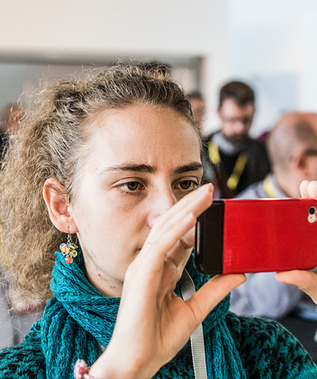
Journaliste
40 ans, vit à Mainkal avec un(e) partenaire blikanais(e); on parle ori et blikanais dans la famille
Assure la rédaction des pages culturelles du journal Mainkal Herald, couvrant la culture blikanaise
Interviewe des artistes interprètes oris pour le Mensuel bilingue ori-blikanais
Publie de la poésie orale orie
Veut une meilleure appréciation du PCI, des moyens de formation et de rémunération améliorés pour les artistes traditionnels
Notes:
"Welcome and lunch for journalists: 'EU Regional Policy and Challenges Ahead' [https://www.flickr.com/photos/opendays/21924609369/] by OPEN DAYS [https://www.flickr.com/photos/opendays/] is licensed under CC BY-NC 2.0 [https://creativecommons.org/licenses/by-nc/2.0/]

Slide 25
Chargé du patrimoine Ministère de la Culture
Ori de 38 ans
Vit à Mainkal avec partenaire Mora (minorité des gens du voyage)
Archer et premier danseur ori ; joue à des jeux d’intérieur mora
Maîtrise en études du patrimoine à l’Université de Harkal sur le patrimoine des anciennes minorités
Aimerait que chacune des minorités du Blika s’intéresse davantage au PCI de l’autre
Croit à l’importance des fêtes de mariage ori pour l’identité orie et la transmission du PCI

Slide 26
Membre de la NATCOM Blika pour l’UNESCO
Blika, 40 ans, vit à Harkal
Mort de son partenaire Ori à 35 ans
Parle un peu l’ori, recueille des proverbes oris et pratique le tir à l’arc ori
A fait pression au Blika pour l’adoption des Conventions de 2003 et 2005
Aimerait que les musées prêtent attention aux minorités
Souhaite l’instauration de meilleurs rapports entre tous les citoyens du Blika

Slide 27
Consultant externe
De nationalité blikanaise
A facilité la tenue de quelques ateliers de renforcement des capacités au Blika
A beaucoup d’amis oris
Devant vous

Slide 28
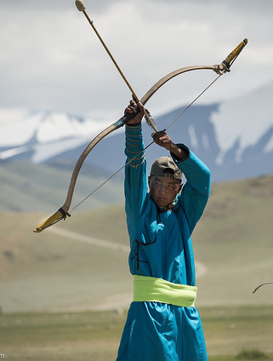
PCI ori au Blika
Mariage traditionnel ori
Jeu de top ball
Haf – assistance mutuelle
Dénomination orie
Nouvel An et cuisine oris
Divination et guérison traditionnelle ories
Pratiques des sages-femmes ories
Poésie improvisée orie
Danses traditionnelles ories
Musique et chant traditionnels oris
Tir à l’arc ori
Notes:
"Naadam Archer" [https://www.flickr.com/photos/david_baxendale/15318330855/] by www.davidbaxendale.com [https://www.flickr.com/photos/david_baxendale/] is licensed under CC BY-ND 2.0 [https://creativecommons.org/licenses/by-nd/2.0/]

Slide 29
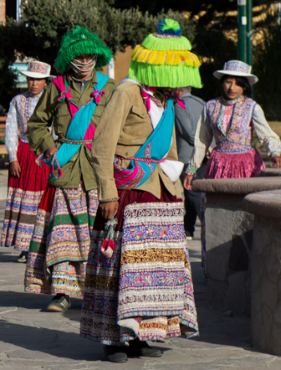
Mariage traditionnel ori
Véritable ‘fondement’ du PCI ori au Blika
Organisé le weekend dans les jardins de thé ou les restaurants oris
Nombreux invités, longues tables
Chants, discours, jeux, danses (danses en cercle, rarement en chaîne), cadeaux, plaisanteries
Insuffisance de lieux assez spacieux
Les lieux de réception non-oris n’aiment pas le bruit ni l’afflux de véhicules en stationnement
Pas assez de musiciens et chanteurs
Trop cher pour beaucoup de jeunes Oris
Notes:
"Peruvian Wititi Traditional Love Dance" [https://www.flickr.com/photos/harquail/18050590713/] by Shawn Harquail [https://www.flickr.com/photos/harquail/] is licensed under CC BY-NC 2.0 [https://creativecommons.org/licenses/by-nc/2.0/]

Slide 30
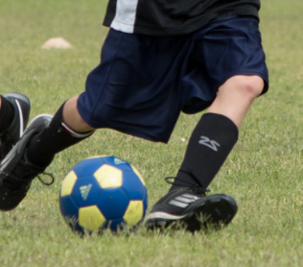
Jeu de top ball
Se joue sur un terrain circulaire
Équipes de 9 hommes ou femmes
Plus de 20 clubs de top ball mais seulement deux terrains spéciaux au Blika
Compétitions depuis les années 1990; les étudiants organisent le championnat Blika-Ika
Boissons aux fruits et collations grasses ories servies aux jeux
10% de membres non-oris
Notes:
"Soccer-2014-04-19-20" [https://www.flickr.com/photos/104251811@N02/13932102672/] by Joel Agee [https://www.flickr.com/photos/104251811@N02/] is licensed under CC BY-NC-ND 2.0 [https://creativecommons.org/licenses/by-nc-nd/2.0/]

Slide 31
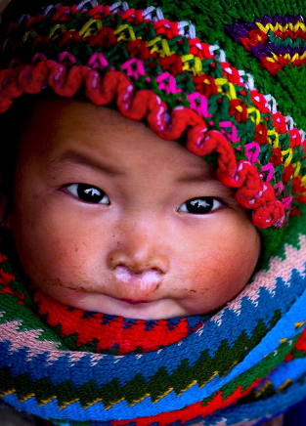
Dénomination ori
Noms donnés aux enfants oris lors d’une cérémonie trois mois après leur naissance
Les prénoms oris évoquent les saisons ou les circonstances
Le nom de tous les enfants d’une famille orie suit celui du père ou de la mère selon le sexe du premier né
En obtenant la nationalité blikanaise, il est d’usage d’adapter le nom de famille; le choix du prénom du nouveau-né doit se faire sur une liste de prénoms blika
Les citoyens blikanais doivent prendre le nom de famille de leur père
Notes:
"H'Mong babygirl - mũ mèo nhỏ" [https://www.flickr.com/photos/linhngan/3048514778/] by Bùi Linh Ngân [https://www.flickr.com/photos/linhngan/] is licensed under CC BY 2.0 [https://creativecommons.org/licenses/by/2.0/]

Slide 32
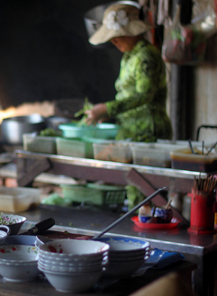
Nouvel An et cuisine oris
Plats oris: mouton rôti, canard sucré salé, chaussons fourrés, salade de chou aigre, tartes, crêpes et biscuits
Célébration du Nouvel An:
      20 h: Nouvel An ori (minuit au Kvetana)
      Chants, danses traditionnelles
      Renouvellement des relations du Haf
      Minuit: Nouvel An blikanais avec beaucoup de feux d’artifice et de danses
Notes:
"Local Market" [https://www.flickr.com/photos/beth19/7201956148/] by Βethan Phillips [https://www.flickr.com/photos/beth19/] is licensed under CC BY-NC-ND 2.0 [https://creativecommons.org/licenses/by-nc-nd/2.0/]

Slide 33
Haf – assistance mutuelle
Assistance mutuelle entre amis et proches (services, prêts, adoption, réparations)
Accords généralement conclus en présence d’un témoin du Haf
Les accords du Haf ne sont pas tous légaux selon la loi blikanaise
Notes:
https://www.flickr.com/photos/95213174@N08/12933932545/

Slide 34
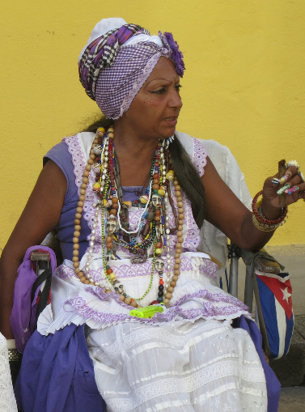
Divination et guérison traditionnelle ories
Pratiquée par des femmes
Les voyantes lisent dans les feuilles de thé et les palmes
Les guérisseuses utilisent l’imposition des mains et le chant
Pour des problèmes tels que la migraine, le mal de dos, l’allergie, l’insomnie et le chagrin après la séparation
Les autorités fiscales du Blika s’intéressent au revenu non déclaré
Au Kvetana, la guérison traditionnelle est interdite par la loi comme étant non scientifique
Notes:
"Fortune Teller, Old Havana, Cuba, 2012" [https://www.flickr.com/photos/travfotos/8390517222/] by Terry Feuerborn [https://www.flickr.com/photos/travfotos/] is licensed under CC BY-NC 2.0 [https://creativecommons.org/licenses/by-nc/2.0/]

Slide 35
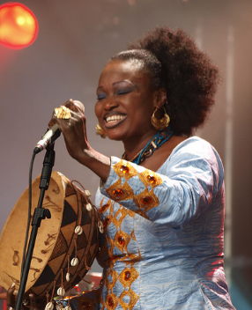
Poésie improvisée orie
Courante au Kvetana et au Blika
Aucune restriction
Le Blika ne compte que 7-8 poètes semi-professionnels – hommes et femmes – pas assez pour les mariages et autres fonctions
Pratiquée par des amateurs – pour le plaisir
Concours et festivals
Considérée comme menacée
Notes:
"The Cambridge Folk Festival 2009" [https://www.flickr.com/photos/sjr-images/3801999278/] by Sean Rowe [https://www.flickr.com/photos/sjr-images/] is licensed under CC BY-NC-ND 2.0 [https://creativecommons.org/licenses/by-nc-nd/2.0/]

Slide 36
La naissance chez les Oris
Deux-tiers de mères ories accouchent chez elles
Assistées de sages-femmes ories qualifiées
Cérémonies postnatales à la maison
Pas de risques sanitaires accrus pour les accouchements oris à domicile; moindres problèmes de santé mentale chez les mères ories après la naissance
Les autorités de santé publique du Blika veulent réduire le nombre d’accouchements à domicile
Notes:
https://www.flickr.com/photos/dfid/5567859369/

Slide 37

Danses traditionnelles ories (au Blika)
Danse en cercle et danse en chaîne
S’exécutent dans les mariages et autres événements sociaux
Diversité de la danse en cercle orie en déclin
La danse en chaîne n’est plus que rarement exécutée
Autorisation officielle toujours requise –mais difficilement accordée – pour aller danser dans des lieux publics
Notes:
"Traditional ladakhi dance“ [https://www.flickr.com/photos/praveenpn4u/4848749312/] by Praveen [https://www.flickr.com/photos/praveenpn4u/] is licensed under CC BY 2.0 [https://creativecommons.org/licenses/by/2.0/]

Slide 38
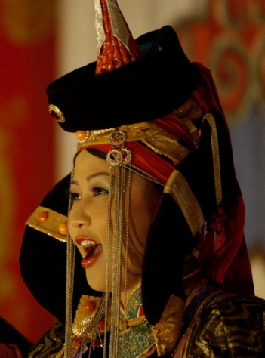
Musique et chants traditionnels oris
Accordéon ori, flûte utur et claquettes de bois ories se pratiquent au Blika
Instruments achetés au Kvetana
Berceuses traditionnelles, chants choraux pour les mariages et chants polyphoniques des cérémonies de dénomination
Déclin de l’improvisation
Pas assez de musiciens et de chanteurs (semi-)professionnels disponibles pour se produire ou recevoir une formation
Notes:
"traditional singing" [https://www.flickr.com/photos/jerrold/238390149/] by Jerrold Bennett [https://www.flickr.com/photos/jerrold/] is licensed under CC BY-NC-ND 2.0 [https://creativecommons.org/licenses/by-nc-nd/2.0/]

Slide 39

Tir à l’arc ori
Passe-temps répandu chez les hommes au Kvetana
Le tir à l’arc n’est pas une tradition autochtone au Blika
Les clubs de tir à l’arc ori acceptent aussi des membres non-oris
Se pratique dans des structures en bois attenantes aux cafés oris, et non en plein air
Les femmes s’entraînent avec les hommes
Délabrement de certaines structures que pourrait fermer la municipalité
Notes:
"Naadam Archer" [https://www.flickr.com/photos/david_baxendale/15318330855/] by www.davidbaxendale.com [https://www.flickr.com/photos/david_baxendale/] is licensed under CC BY-ND 2.0 [https://creativecommons.org/licenses/by-nd/2.0/]

